Slide 1
영화 현장은 이렇게 찍는다
6교시 · 추가안: 현장 촬영 기법
A
B
C
D
E
카메라 무빙
렌즈와 초점
커버리지
현장 운영
화질과 소리
달리 · 트럭 · 크레인 · 아크 · 리빌 · 휩 팬 · 돌리 줌 · 롱테이크
화각이 감정을 바꾼다. 초점 이동으로 시선을 옮긴다
한 장면을 여러 각도로. 대화 · 인터뷰 카메라 배치
콜 순서 · 슬레이트 · 숏리스트 · 연속성 · 데이터 백업
180도 셔터 · 노출 도구 · 색 맞추기 · 조명 · 이중 녹음
장비는 폰이어도 일하는 방식은 현장과 똑같이. 그게 '실무'입니다
Notes:
[추가안 시작] 오늘 오전까지가 '카메라 사용법'이었다면, 여기부터는 '현장의 일하는 방식'.
장비가 폰이어도 방식은 똑같이 쓸 수 있습니다. 다섯 묶음: 무빙 → 렌즈와 초점 → 커버리지 → 현장 운영 → 화질 · 색 · 빛 · 소리.
"이걸 다 외우자는 게 아니라, 현장 사람들이 왜 이렇게 일하는지 이유를 가져가자."

Slide 2
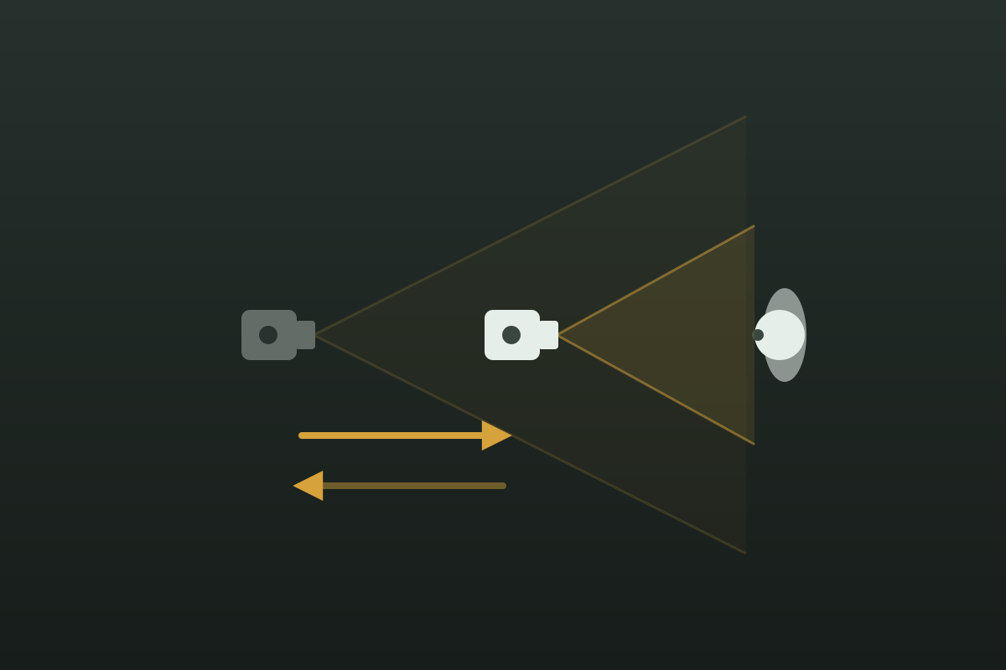
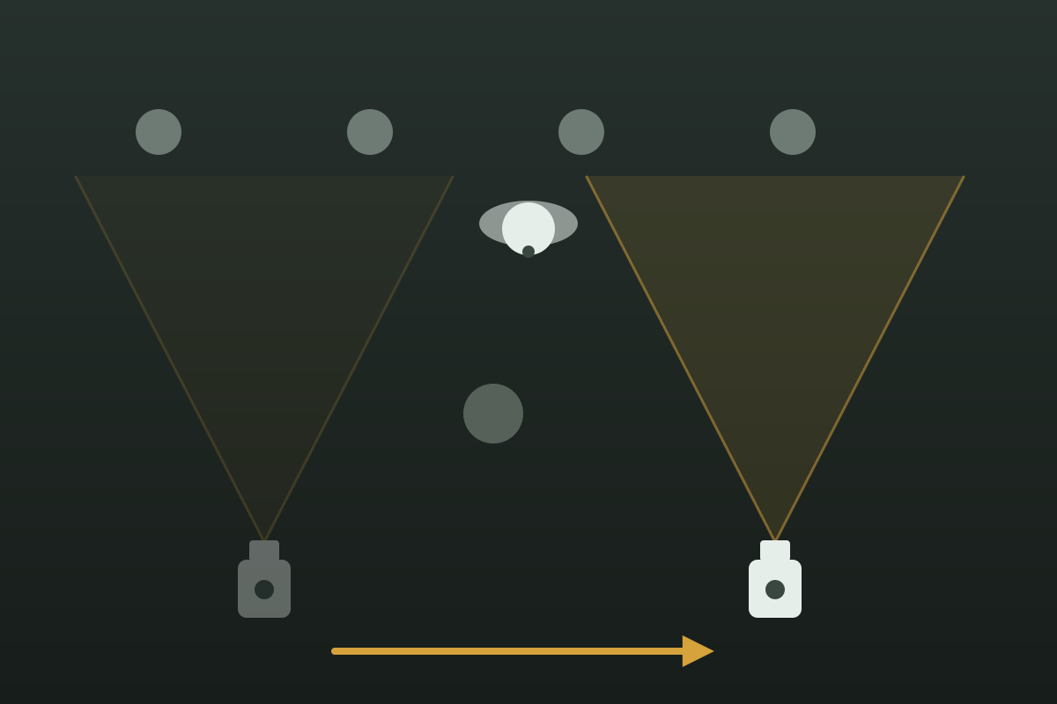
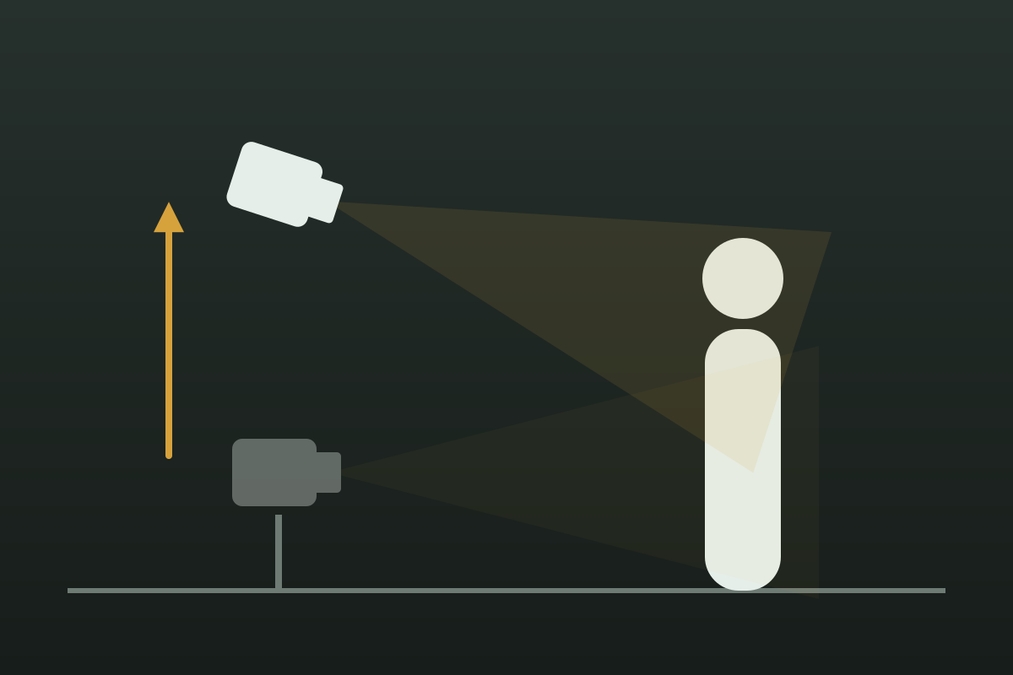
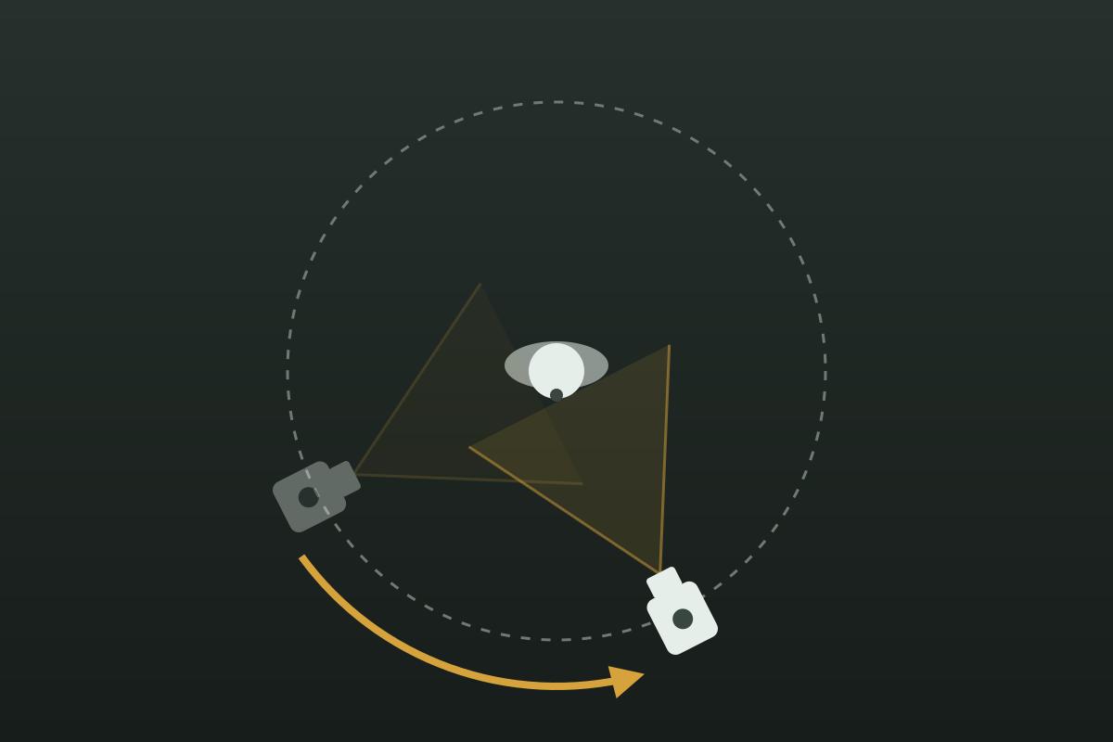
카메라 무빙 8가지 ①
6교시 · 추가안: 현장 촬영 기법 · A 카메라 무빙
DOLLY IN / OUT
TRUCK · CRAB
PEDESTAL · CRANE
ARC · ORBIT
달리 인 · 아웃
트럭 (옆으로 이동)
페디스털 · 크레인
아크 (둘러 돌기)
카메라 자체가 다가가고 물러난다. 다가가면 몰입 · 긴장, 물러나면 고립 · 마무리.
피사체와 나란히 옆으로. 앞의 기둥 · 나무가 지나가며 깊이(시차)가 생긴다.
카메라 높이를 올리고 내린다. 올라가며 공간 공개, 내려오며 인물로 진입.
인물을 중심으로 원을 그리며 돈다. 결심 · 고백 · 제품 공개처럼 '중요한 순간'.
폰으로 · 짐벌 들고 천천히 걷기. 줌 대신 발로.
폰으로 · 전경을 하나 끼고 옆걸음. 바퀴 의자도 훌륭한 달리.
폰으로 · 짐벌을 무릎 → 머리 위로. 틸트와 달리 몸 높이가 바뀐다.
폰으로 · 짐벌로 인물과 같은 거리를 지키며 옆걸음으로 반 바퀴.
무빙은 '왜 움직이는지'가 먼저. 이유 없는 움직임은 흔들림일 뿐입니다
Notes:
[무빙 ①] 오전의 팬 · 틸트는 '고개만 돌리기', 여기부터는 '카메라가 몸째 움직이기'.
평면도 보는 법: 위에서 내려다본 그림. 흰 원 = 사람, 금색 부채꼴 = 카메라가 보는 범위, 흐린 카메라 = 출발 위치.
달리: 줌과 달리 원근이 바뀐다(다음 장들에서). 트럭: 전경을 끼면 시차로 깊이감. 페디스털: 틸트와 헷갈리지 않기. 아크: 짐벌 실습 때 강사 시연.

Slide 3
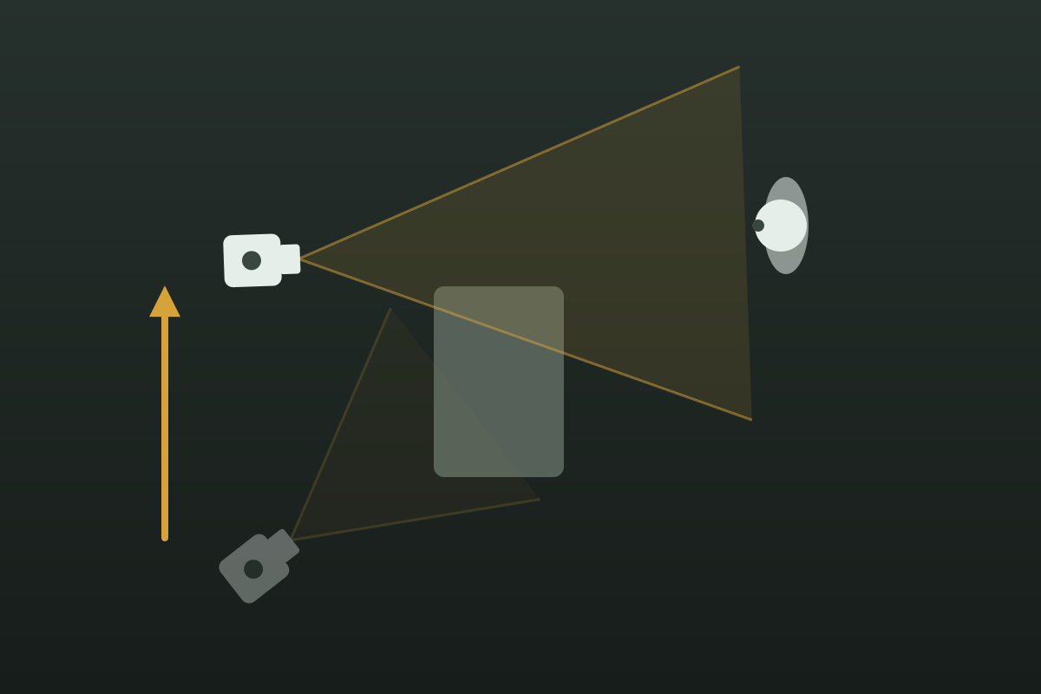
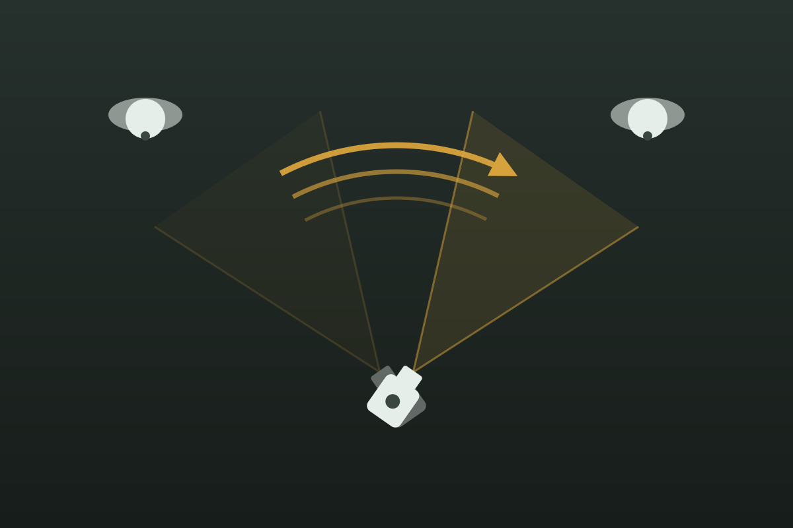
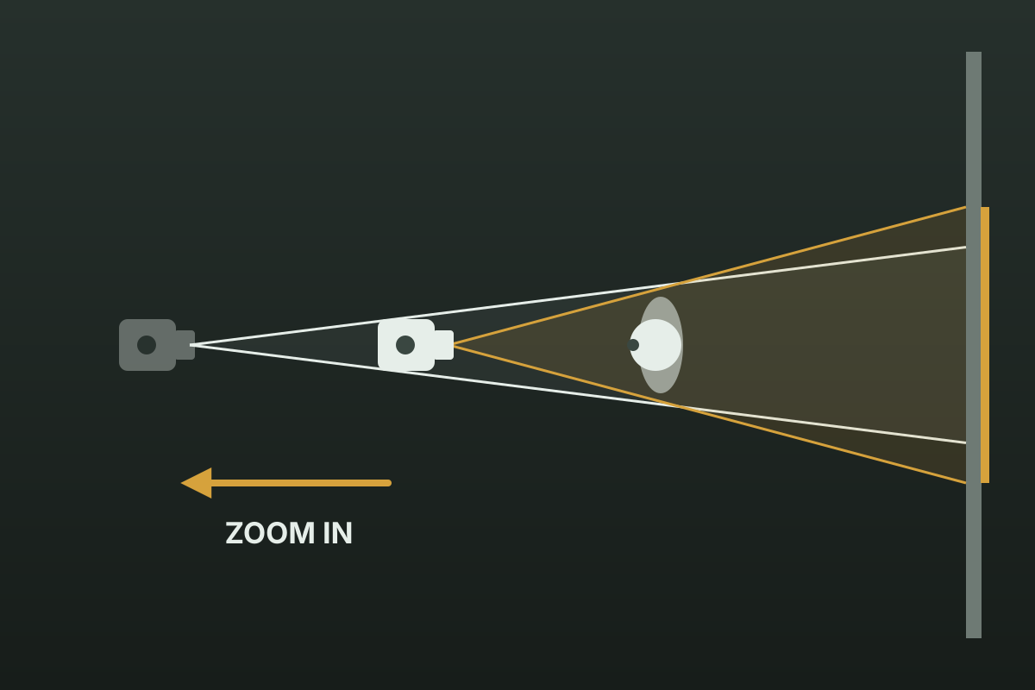
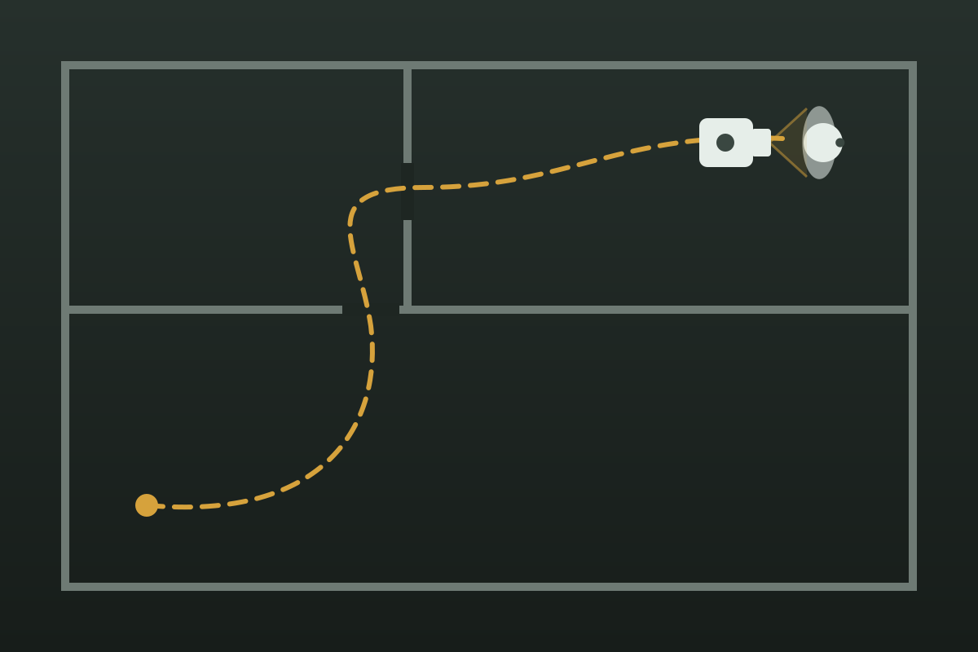
카메라 무빙 8가지 ②
6교시 · 추가안: 현장 촬영 기법 · A 카메라 무빙
REVEAL
WHIP PAN
DOLLY ZOOM
LONG TAKE · ONER
리빌 (드러내기)
휩 팬
돌리 줌
롱테이크 (원테이크)
기둥 · 벽 · 물건 뒤에서 나오며 주인공을 보여 준다. 궁금증 → 해소.
아주 빠른 팬으로 화면이 번지며 다음 대상으로 넘어간다. 에너지 · 장면 전환.
물러나며 줌인(또는 반대). 인물 크기는 그대로, 배경만 늘었다 줄었다. 충격 · 현기증.
끊지 않고 한 번에 따라간다. 현장감 · 긴장 · 시간이 실제로 흐르는 느낌.
폰으로 · 벽 모서리나 컵 뒤에서 시작해 옆이나 위로 빠지기.
폰으로 · 끝 장면 휩 + 다음 장면 휩을 같은 방향으로 찍어 이으면 전환 효과.
폰으로 · 뒤로 걸으며 줌인. 손으로는 어려워 짐벌 앱 기능을 쓰는 게 편하다.
폰으로 · 동선을 미리 걸어 보고(리허설) 짐벌로. 브이로그 오프닝에 강하다.
멋진 무빙도 한 영상에 한두 번. 많이 쓰면 효과가 사라집니다
Notes:
[무빙 ②] 리빌: 숏폼 첫 1초 후킹에 강함. 휩 팬: 데이미언 셔젤 감독 영화(위플래시 · 라라랜드)에서 자주 보이는 전환.
돌리 줌: 히치콕 〈현기증〉(1958)에서 유명해져 'Vertigo effect', 〈죠스〉(1975) 해변 장면도 유명.
롱테이크: 〈1917〉은 영화 전체가 한 번에 찍은 것처럼 보이게 설계. 브이로그 오프닝 원테이크로 응용.

Slide 4
폰과 짐벌로 현장 무빙 흉내 내기
6교시 · 추가안: 현장 촬영 기법 · A 카메라 무빙
기법 | 장비 없이 | 짐벌이 있으면 | 현장 팁
달리 인 · 아웃 | 두 손 + 팔꿈치 고정, 닌자 걸음 | 가장 쉬운 무빙. 속도 일정하게 | 줌 대신 발로. 화질 손해 없음
트럭 | 바퀴 의자 · 카트에 앉아서 | 옆걸음, 짐벌 팬 모드 | 전경(기둥 · 화분)을 꼭 끼기
페디스털 · 크레인 | 무릎 높이에서 일어서며 | 로우 모드로 바닥 → 눈높이 | 틸트하지 말고 높이만 바꾸기
아크 | 인물과 같은 거리로 반 바퀴 | 팔로우 모드 + 옆걸음 | 인물 쪽으로 몸을 기울이기
리빌 | 물건 뒤에서 옆으로 빠지기 | 같은 방법, 더 부드럽게 | 첫 프레임은 완전히 가려 두기
휩 팬 | 손목 스냅으로 빠르게 | 스포츠(빠른 팬) 모드 | 두 장면을 같은 방향으로
돌리 줌 | 어려움(손으로 줌 조절 불가) | 짐벌 앱의 돌리 줌 기능 | 배경이 깊은 장소에서
롱테이크 | 광각 0.5x + 닌자 걸음 | 동선 리허설 후 한 번에 | 실패 대비 두세 번 찍기
Notes:
[무빙 실전] 표는 그대로 6교시 장비 체험 때 체크리스트로 씁니다. 강사 짐벌로 아크 · 페디스털 · 휩 팬 시연 → 크루별 2분 체험.
현장 기본: 움직임 시작 전 2초 정지, 끝나고 2초 정지(편집 손잡이). 빠른 휩 팬 외에는 생각보다 두 배 천천히.

Slide 5
줌과 달리는 다르다 · 돌리 줌의 원리
6교시 · 추가안: 현장 촬영 기법 · B 렌즈와 초점
줌 (Zoom)
렌즈만 확대. 원근은 그대로라 평면적. 폰은 디지털 줌이면 화질도 손해.
달리 (Dolly)
카메라가 실제로 이동. 배경과 인물의 관계가 바뀌어 입체적.
돌리 줌 (Dolly Zoom)
물러나며 줌인. 인물 크기는 그대로, 배경만 바짝 다가오며 늘어난다. 충격 · 깨달음의 순간.
다가가고 싶으면 줌 버튼보다 발. 폰은 렌즈 배율(0.5x · 1x · 3x)만 바꾸고 그 사이는 걸어서
Notes:
[렌즈 ①] 현장에서 줌으로 '다가가기'를 잘 안 쓰는 이유: 줌은 확대일 뿐 원근(배경과 인물의 관계)이 그대로라 평면적.
달리는 카메라가 실제로 움직여 배경과 인물의 관계가 바뀌어 입체적. 폰의 디지털 줌은 화질까지 떨어짐.
돌리 줌: 카메라는 뒤로(또는 앞으로), 줌은 반대로 → 인물 크기는 같은데 배경만 변해 '세상이 흔들리는' 느낌. 도식: 금색 = 가까이서 넓게(배경이 넓게 보임), 흰색 = 멀리서 좁게.

Slide 6
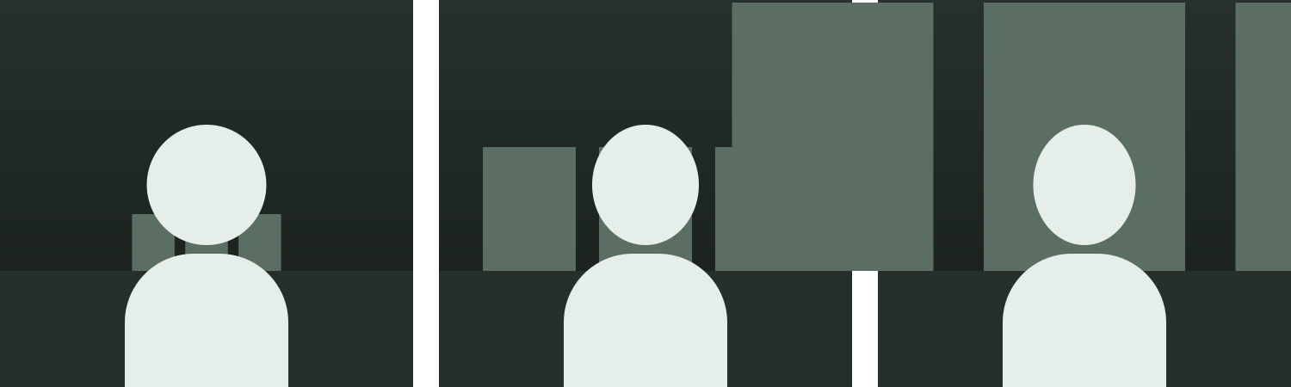
렌즈가 감정을 바꾼다 · 0.5x · 1x · 3x
6교시 · 추가안: 현장 촬영 기법 · B 렌즈와 초점
0.5x 광각
WIDE
1x 표준
NORMAL
2~3x 망원
TELEPHOTO
공간이 넓고 깊게, 다이내믹. 가까이 대면 얼굴이 늘어난다
사람 눈과 비슷한 자연스러움
배경이 당겨지는 압축 · 인물 강조 · 관찰하는 시선
→ 공간 소개 · 좁은 방 · 롱테이크
→ 브이로그 · 기본 촬영
→ 인물 클로즈업 · 인터뷰 B캠 · 제품
Notes:
[렌즈 ②] 세 칸 모두 인물 크기는 같게, 카메라 거리만 다르게 찍은 것. 광각은 배경이 작고 멀어지며 얼굴이 살짝 늘어남. 망원은 배경이 크게 다가오며(압축) 인물이 도드라짐.
실무: 인물 클로즈업은 2~3x로 조금 떨어져서(얼굴 왜곡이 줄어 예쁘게). 공간 소개 · 좁은 방은 0.5x. 인터뷰 B캠은 3x.

Slide 7
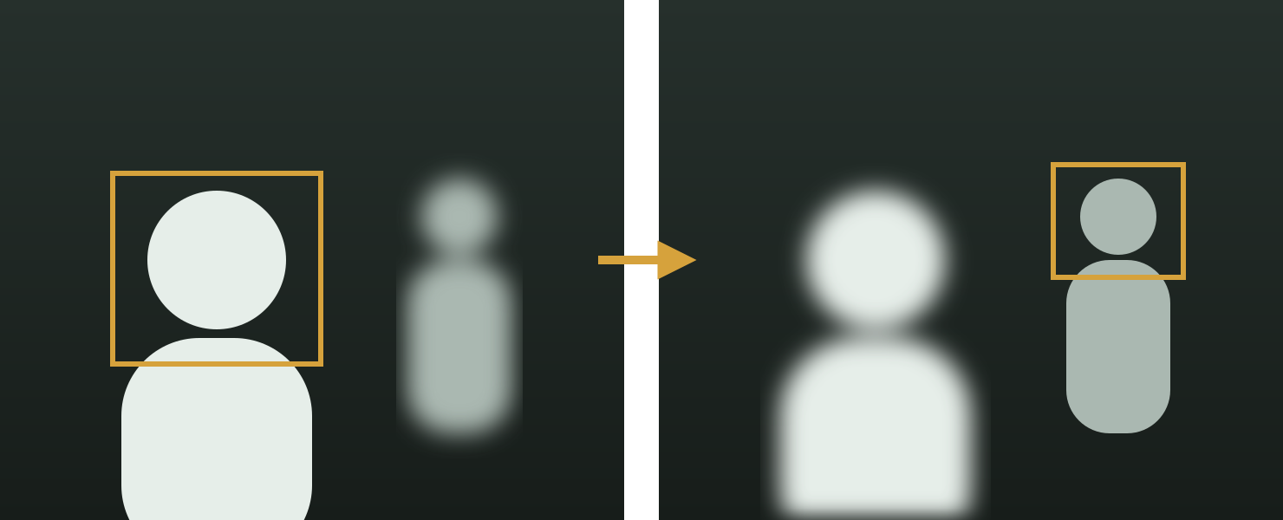
초점 이동 · 시선을 옮기는 가장 영화 같은 방법
6교시 · 추가안: 현장 촬영 기법 · B 렌즈와 초점
RACK FOCUS · FOCUS PULL
폰으로 하는 세 가지 방법
1
녹화 중 화면 탭
가장 쉽다. 이동 속도는 폰이 정한다
2
아이폰 시네마틱 모드
찍은 뒤 편집에서 초점을 옮길 수 있다
3
수동 카메라 앱
앞사람에 초점
뒷사람으로 초점 이동
초점 링을 직접 천천히 돌린다
효과를 키우려면 심도를 얕게: 앞 물체에 가까이, 배경은 멀리, 3x 망원으로
Notes:
[렌즈 ③] 랙 포커스: 앞사람 → 뒷사람(또는 물건 → 사람)으로 초점을 옮겨 '이제 이걸 보세요'라고 말하는 기법. 현장에서는 포커스 풀러가 거리를 재서 정확히 돌립니다.
폰: ① 녹화 중 화면 탭(가장 쉬움, 속도는 폰이 정함) ② 아이폰 '시네마틱 모드'는 촬영 후 편집에서 초점을 바꿀 수 있음 ③ 수동 카메라 앱의 초점 링으로 천천히.
심도가 얕아야 효과가 큼: 앞 물체에 가까이, 배경은 멀리. 3x 망원 + 가까운 전경이 쉬운 조합.

Slide 8
커버리지 · 한 장면을 여러 각도로 찍어 두기
6교시 · 추가안: 현장 촬영 기법 · C 커버리지
1
2
3
4
5
6
마스터
미디엄
어깨 너머
클로즈업
인서트
컷어웨이
MASTER
MEDIUM
OVER THE SHOULDER
CLOSE-UP
INSERT
CUTAWAY
장면 전체를 처음부터 끝까지 넓게
두 사람 · 상반신, 관계가 보이게
상대 어깨 너머로 말하는 사람
표정 · 리액션, 가장 감정적인 컷
손 · 컵 · 화면처럼 행동의 디테일
장면 밖의 것: 창밖 · 시계 · 주변
넓게 → 좁게 (조명 · 세팅을 덜 바꾸는 순서)
편집은 찍어 둔 것 안에서만 할 수 있습니다. 커버리지는 편집자를 위한 보험
Notes:
[커버리지 ①] 커버리지 = 편집자가 고를 수 있게 같은 장면을 여러 각도 · 크기로 확보하는 것. 한 컷이 망가져도 다른 각도로 살릴 수 있는 보험.
보통 넓은 것에서 좁은 것으로: 마스터(전체 연기를 처음부터 끝까지) → 미디엄 → 어깨 너머 → 클로즈업 → 인서트 · 컷어웨이.
인서트 = 마스터 안에 있던 행동을 다르게 보여 주기(손, 컵), 컷어웨이 = 마스터에 없던 것(창밖, 다른 손님).

Slide 9
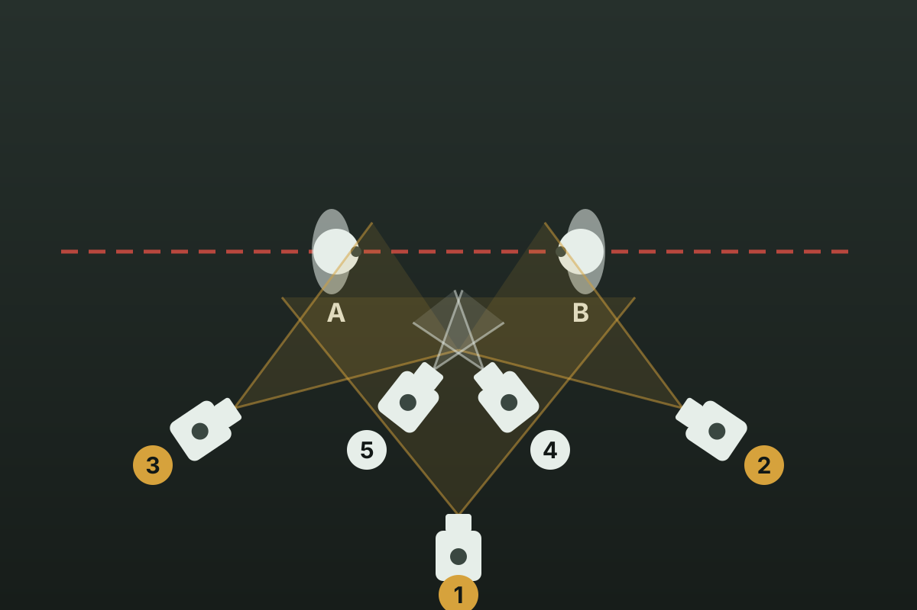
대화 장면 카메라 배치 · 다섯 자리
6교시 · 추가안: 현장 촬영 기법 · C 커버리지
1
마스터
두 사람 전체, 장면 전부
2
B 어깨 너머로 A
숏 (Shot)
3
A 어깨 너머로 B
리버스 숏 (Reverse Shot)
4
A 클로즈업
표정 · 리액션
5
B 클로즈업
표정 · 리액션
빨간 점선 = 180도 선. 카메라는 한쪽에만
2와 3은 거울처럼: 같은 거리 · 높이 · 배율로 찍어야 편집이 매끄럽습니다
Notes:
[커버리지 ②] 평면도: A와 B가 마주 앉은 대화. 빨간 점선 = 180도 선(오전에 배운 그 선). 모든 카메라는 선의 한쪽에만.
1 마스터 → 2 · 3 어깨 너머(OTS)로 숏-리버스 숏 → 4 · 5 클로즈업. 2와 3은 거울처럼 같은 거리 · 높이 · 렌즈로 찍어야 편집 때 자연스럽다.
아이라인: A의 시선은 화면 오른쪽, B의 시선은 화면 왼쪽으로 일관되게.

Slide 10
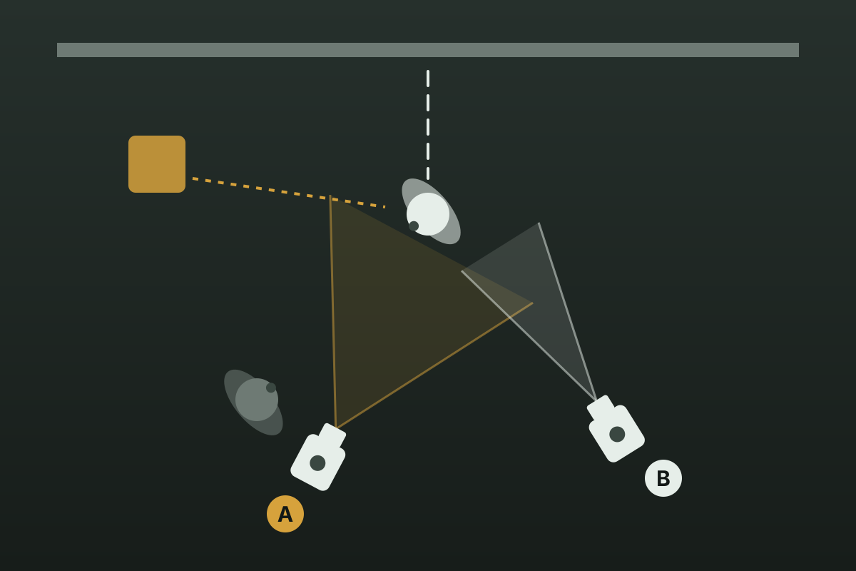
인터뷰 실무 · 카메라 두 대로 찍기
6교시 · 추가안: 현장 촬영 기법 · C 커버리지
☐ A캠 와이드 + B캠 타이트(45도, 3x)
☐ 인터뷰이는 카메라 옆 인터뷰어를 본다
☐ 벽에서 1.5m 이상 떨어져 앉기(배경 깊이 · 그림자 없애기)
☐ 창문(금색)을 얼굴 45도 앞쪽에: 키 라이트
☐ 두 폰 모두 같은 화이트밸런스 · fps · 해상도
☐ 시작 전 손뼉 한 번: 두 카메라 · 녹음 싱크
☐ 질문 끝나고 1초 쉬고 대답(편집 여유)
B캠이 있으면 말을 잘라도 티가 나지 않습니다. 폰 두 대면 충분
Notes:
[커버리지 ③] 정보성 · 브랜딩 영상의 기본은 인터뷰. 폰 두 대로 현장 방식 그대로.
A캠 = 와이드(바스트, 정면에 가깝게), B캠 = 타이트(클로즈업, 45도 옆, 3x). 말을 잘라 붙일 때 A → B로 바꾸면 점프컷이 안 보입니다.
시선: 인터뷰이는 카메라가 아니라 카메라 바로 옆의 인터뷰어를 봅니다. 정보 전달형 숏폼은 렌즈를 직접 보는 경우도 있어 의도에 따라 선택.

Slide 11
편집을 위한 촬영 · 현장에서 챙기는 네 가지
6교시 · 추가안: 현장 촬영 기법 · C 커버리지
01
02
03
04
액션 겹쳐 찍기
핸들
룸톤
B롤 넉넉히
OVERLAPPING ACTION
HANDLES
ROOM TONE
B-ROLL · CUTAWAYS
같은 동작을 모든 각도에서 처음부터 끝까지. 편집에서 동작 중간에 잘라 이으면 컷이 사라진다(컷 온 액션).
'액션' 전 2~3초, '컷' 후 2~3초 그대로 두기. 전환 · 속도 조절에 쓸 여유.
모두 멈추고 그 장소의 소리만 30초 이상. 대사 사이 빈 곳을 자연스럽게 메운다.
손 · 소품 · 공간 · 창밖. 말이 길어질 때 덮을 그림. 필요하다 싶은 양의 두 배.
'나중에 편집에서 살리자'는 없습니다. 편집할 재료는 현장에서만 생깁니다
Notes:
[커버리지 ④] 편집에서 어색한 것은 대부분 촬영에서 생깁니다.
액션 겹쳐 찍기: 컵을 드는 동작을 와이드에서도 클로즈업에서도 처음부터 끝까지 → 편집에서 동작 중간에 자르면(컷 온 액션) 컷이 안 보입니다.
핸들: 액션 전 2~3초, 컷 후 2~3초. 룸톤: 그 장소의 '조용한 소리' 30초 이상 → 대사 사이 빈 곳을 메움.

Slide 12
현장의 약속 · 촬영 시작 콜 순서
6교시 · 추가안: 현장 촬영 기법 · D 현장 운영
조감독
녹음
조감독
촬영
촬영부
감독
감독
롤 사운드
스피드
롤 카메라
롤링
마커!
액션
컷
Roll Sound
Speed
Roll Camera
Rolling
Marker · 슬레이트
Action
Cut
우리 크루 버전 (폰 촬영)
감독 "녹음!"
녹음 "돌아요"
감독 "카메라!"
촬영 "돌아요"
슬레이트 손뼉 짝!
2초 쉬고 "액션"
끝나고 2초 뒤 "컷"
콜 순서를 지키면 '찍었는데 소리가 없다', '앞부분이 잘렸다'가 사라집니다
Notes:
[현장 운영 ①] 영화 현장은 정해진 순서로 말하고 대답합니다. 소리를 먼저 돌려야 테이크 앞부분 소리를 잃지 않기 때문에 사운드가 먼저.
조감독: "롤 사운드" → 녹음: "스피드" → 조감독: "롤 카메라" → 촬영: "롤링" → 슬레이트: "마커"(딱!) → 감독: "액션" → 감독: "컷".
팀마다 조금씩 다르고(동시에 돌리는 '턴오버' 등) 슬레이트는 보통 촬영부(세컨드)가 칩니다. 우리 크루 버전은 아래 줄.

Slide 13
슬레이트와 숏리스트 · 무엇을 몇 번째로 찍었나
6교시 · 추가안: 현장 촬영 기법 · D 현장 운영
씬-컷 | 크기 · 앵글 | 무빙 · 기법 | 내용 | OK
1-1 | 익스트림 클로즈업 · 탑뷰 | 고정 | 라떼아트가 그려지는 잔 | ☐
1-2 | 미디엄 · 아이레벨 | 달리 인 | 바리스타가 잔을 건넨다 | ☐
1-3 | 와이드 · 하이앵글 | 페디스털 다운 | 비 오는 창가와 카페 전경 | ☐
1-4 | 클로즈업 · 3x | 초점 이동 | 컵 → 손님의 미소 | ☐
1-5 | 인서트 | 고정 | 원두를 가는 손 | ☐
1-6 | 와이드 · 외부 | 리빌 | 간판 뒤에서 나오는 카페 외관 | ☐
SCENE
SHOT
TAKE
3
4
2
PROD 카페 릴스
DIR ○○○ CAM ○○○
DATE 2026. 10. 22
폰 현장: 종이에 번호 + 손뼉 '짝'
좋은 테이크는 찍자마자 '하트'. 편집 때 OK컷만 바로 찾습니다
Notes:
[현장 운영 ②] 슬레이트: 화면에 씬 · 컷 · 테이크 번호를 남기고, '딱' 소리로 소리와 화면을 맞춥니다. 폰 현장은 손뼉 + 종이에 번호를 써서 2초 비추기, 또는 슬레이트 앱.
숏리스트: 찍을 컷의 목록. 2교시의 카페 릴스를 숏리스트로 바꾸면 이렇게 됩니다. 2회차 기획안의 스토리보드가 현장에서는 이 표가 됩니다.
좋은 테이크 표시: 찍자마자 사진 앱에서 '하트'(즐겨찾기) → 편집 때 OK컷만 바로 찾기.

Slide 14
연속성과 데이터 · 현장이 끝나도 끝이 아니다
6교시 · 추가안: 현장 촬영 기법 · D 현장 운영
CONTINUITY · 연속성
DATA · 3-2-1 백업
컷이 바뀌어도 세상은 그대로
원본은 세 군데에
☐ 컵 · 물 높이 · 소품 위치
☐ 어느 손으로 들었나, 어느 쪽을 보나
☐ 머리카락 · 옷깃 · 소매
☐ 빛의 방향 · 창밖 날씨
☐ 매 컷 끝나면 기록 담당이 사진 한 장
3
사본 세 개 (원본 포함)
2
서로 다른 저장 장치 두 종류
1
한 개는 다른 장소 (클라우드)
파일명: 날짜_장면_컷_테이크
예) 1022_카페_03_T2.mp4
폰 → 드라이브 크루 폴더 → 내 PC. 수업 끝나기 전에 업로드 확인까지가 촬영입니다
Notes:
[현장 운영 ③] 스크립터(스크립트 수퍼바이저)는 컷과 컷이 이어지는지 기록하는 사람. 컵의 물 높이, 손에 든 쪽, 머리카락, 소품 위치.
우리 크루는 기록 담당이 매 컷 끝나고 사진 한 장 → 다음 각도 찍을 때 비교.
데이터: 현장 백업 담당(DIT)이 당일에 복사 · 확인. 우리는 3-2-1 규칙과 파일명 규칙.

Slide 15
노출 실무 · 180도 셔터와 모니터링 도구
6교시 · 추가안: 현장 촬영 기법 · E 화질 · 색 · 빛 · 소리
지브라
하얗게 날아갈 곳에 빗금 표시. 얼굴엔 빗금이 살짝 걸리기 직전까지
180° SHUTTER RULE
셔터 = 1 / (fps × 2)
ZEBRA
폴스 컬러
밝기를 색으로 표시. 피부가 같은 색으로 나오게 맞추기
24fps
→ 1/50
FALSE COLOR
30fps
→ 1/60
초점 맞은 테두리에 색 표시. 수동 초점의 필수품
포커스 피킹
60fps
→ 1/120
FOCUS PEAKING
밝은 야외 → ND 필터로 빛을 줄여 셔터 지키기
히스토그램
밝기 분포 그래프. 오른쪽 벽에 붙으면 하늘 · 창이 날아감
HISTOGRAM
수동 앱: 갤럭시 '프로 동영상' · 무료 Blackmagic Camera(아이폰, 일부 갤럭시 · 픽셀)
Notes:
[화질 ①] 180도 셔터 법칙: 셔터 속도 ≈ 1 / (fps × 2). 24fps → 1/50, 30fps → 1/60, 60fps → 1/120. 사람 눈에 자연스러운 움직임 번짐.
밝은 야외에서 폰은 조리개가 고정이라 셔터를 빠르게 올려 버림 → 움직임이 뚝뚝 끊김 → 현장은 ND 필터(렌즈용 선글라스)로 빛을 줄여 셔터를 지킴. 폰용 클립 ND가 있음.
기본 카메라 앱은 셔터를 못 바꾸는 경우가 많음: 갤럭시 '프로 동영상', 아이폰 · 일부 갤럭시 · 픽셀은 무료 Blackmagic Camera 앱.

Slide 16
색 실무 · 고정하고, 맞추고, 남겨 두기
6교시 · 추가안: 현장 촬영 기법 · E 화질 · 색 · 빛 · 소리
01
02
03
04
고정하기
맞추기
남겨 두기
같은 빛에서
LOCK
MATCH
LOG & LUT
LIGHT
화이트밸런스 · 노출 · 초점을 잠그고 찍기. 컷 중간에 색이 변하지 않게.
두 카메라는 같은 설정. 시작할 때 흰 종이 · 회색 카드를 함께 찍기.
Log로 밋밋하게 찍고 편집에서 LUT로 색 입히기. 보정할 시간이 있을 때만.
한 장면은 같은 시간대에. 해가 움직이면 컷마다 색이 달라진다.
아마추어 티의 1순위는 컷마다 바뀌는 색. 화이트밸런스부터 고정
Notes:
[화질 ②] 현장 색의 원칙: 촬영 중에 색이 변하면 안 된다(자동 화이트밸런스가 컷마다 바뀌는 것이 아마추어 티의 1순위).
두 대 이상이면 같은 기종 · 같은 설정, 시작할 때 흰 종이 · 회색 카드를 같이 찍어 두면 편집에서 맞추기 쉬움.
Log: 색을 일부러 밋밋하게 찍어 편집에서 넓게 보정하는 방식. 아이폰 15 Pro 이후의 Apple Log 등. 보정(LUT 적용)을 꼭 해야 하므로 초보는 기본 색으로 먼저.

Slide 17





빛 실무 · 현장 조명팀이 쓰는 다섯 가지
6교시 · 추가안: 현장 촬영 기법 · E 화질 · 색 · 빛 · 소리
모티베이티드 빛
네거티브 필
림 · 역광
실용 조명
매직아워
MOTIVATED LIGHT
화면 속 창문 · 스탠드 쪽에서 빛이 오게. 빛에 '이유'가 있으면 자연스럽다.
NEGATIVE FILL
검은 천 · 어두운 옷으로 한쪽 빛을 막기. 빛을 빼서 입체감을.
RIM · BACKLIGHT
뒤에서 오는 빛으로 머리 · 어깨 윤곽. 배경과 인물이 분리된다.
PRACTICALS
화면 안의 스탠드 · 전구 · 모니터. 분위기와 깊이를 동시에.
GOLDEN · BLUE HOUR
해 뜬 직후 · 해 지기 직전의 부드러운 금빛, 해 진 직후의 푸른빛.
조명은 더하기만이 아니라 빼기. 흰 종이(반사)와 검은 천(네거티브 필)이 기본 장비
Notes:
[화질 ③] 오전의 3점 조명을 현장 방식으로 확장.
모티베이티드: 화면 속에 빛의 '이유'(창문 · 스탠드)가 있는 방향에서 비추기 → 자연스러움. 네거티브 필: 검은 천 · 옷으로 한쪽 빛을 막아 입체감 만들기(빛을 더하는 게 아니라 빼기).
실용 조명(Practicals): 화면 안에 보이는 스탠드 · 전구 · 모니터. 매직아워: 해 뜬 직후 · 해 지기 직전의 부드러운 빛, 블루아워는 해 진 직후.

Slide 18
소리 실무 · 녹음부가 지키는 다섯 가지
6교시 · 추가안: 현장 촬영 기법 · E 화질 · 색 · 빛 · 소리
01
이중 녹음
핀마이크 + 폰 녹음 동시에. 하나가 끊겨도 산다
02
마이크는 가까이
입에서 한 뼘. 거리가 두 배면 잡음이 확 늘어난다
03
레벨 -12dB
가장 큰 말소리가 -12dB 근처. 0dB에 닿으면 깨진다
04
룸톤 30초
모두 멈추고 그 공간 소리만. 편집의 빈틈을 메운다
05
와일드 트랙
소리만 따로: 문 소리 · 발소리 · 대사 한 번 더
흐린 화면은 참아도 깨진 소리는 못 참습니다. 녹음은 두 군데에
Notes:
[화질 ④] 오전의 '소리는 영상의 절반'을 현장 방식으로.
이중 녹음: 핀마이크(무선) + 폰 자체 녹음을 동시에 → 하나가 끊겨도 산다. 레벨: 말소리의 가장 큰 순간이 -12dB 근처, 0dB(빨간색)에 닿으면 깨져서 복구 불가.
와일드 트랙: 화면 없이 소리만 따로(문 닫는 소리, 발소리, 대사 한 번 더). 손뼉 싱크는 콜 순서 슬라이드 참고.

Slide 19
현장 용어 사전 · 오늘부터 우리끼리 쓰는 말
6교시 · 추가안: 현장 촬영 기법 · 정리
용어 | 뜻
스탠바이 | 촬영 준비 완료, 모두 제자리
롤 | 녹화 · 녹음 시작
슬레이트 · 마커 | 번호판 + 딱 소리로 싱크
액션 / 컷 | 연기 시작 / 멈춤
테이크 | 같은 컷을 찍은 횟수(T1, T2…)
킵 · OK | 쓸 수 있는 컷, 보관
NG | 다시 찍기
픽업 | 앞부분 빼고 중간부터 다시
용어 | 뜻
마스터 | 장면 전체를 넓게 한 번에
인서트 | 손 · 소품 같은 디테일 컷
커버리지 | 여러 각도로 확보한 컷 묶음
셋업 | 카메라 위치를 바꾸는 것
블로킹 | 배우 동선과 위치 정하기
마크 | 배우가 설 자리에 붙인 테이프
룸톤 | 그 공간의 조용한 소리
콜시트 | 그날의 촬영 일정표
Notes:
[정리] 크루 단톡방에 그대로 올려 두기. 오늘 실습부터 이 말로 소통합니다.

Slide 20


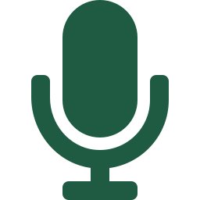


실습 · 우리 크루 미니 촬영 현장 (20분)
6교시 · 추가안: 현장 촬영 기법 · 실습
감독
촬영
녹음
슬레이트 · 기록
배우 2명
콜 순서 진행 · OK 판단
숏리스트대로 · AE/AF 잠금
두 번째 폰 · 룸톤
손뼉 · 번호 · 연속성 사진
마크 지키기 · 같은 동작 반복
찍을 것
ChatGPT에 숏리스트를 붙여 넣고
☐ 마스터 1 · 어깨 너머 2 (숏 · 리버스)
☐ 인서트 1 (컵 · 손) · 룸톤 30초
☐ 모든 테이크 앞뒤 2초, 콜 순서대로
우리 크루가 찍은 대화 장면 숏리스트야. 편집할 때 빠진 컷이 있는지, 180도 선을 넘은 컷이 있는지 확인하고, 추가로 찍으면 좋을 컷 2개를 추천해 줘.
오늘 찍은 장면은 3회차 CapCut 첫 편집 재료가 됩니다
Notes:
[실습] 크루별로 30초 대화 장면 하나를 '현장 방식'으로. 장면 예: 카페에서 커피를 건네며 한마디 주고받기.
역할: 감독(콜) · 촬영 · 녹음(두 번째 폰) · 슬레이트 겸 기록 · 배우 2명. 6명 크루는 촬영 B캠 추가.
순서: 블로킹 3분 → 마스터 → 어깨 너머 2컷 → 인서트 1컷 → 룸톤 30초. 끝나면 숏리스트에 OK 체크, 드라이브 업로드.

